Slide 1
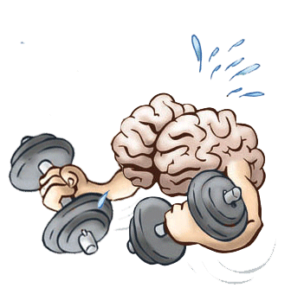
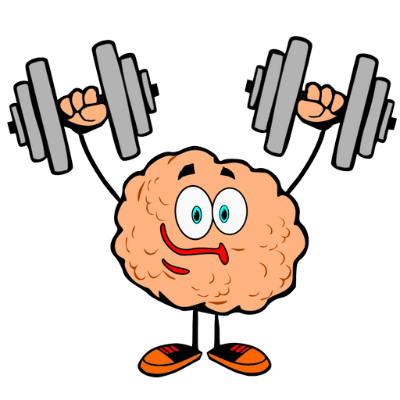
Департамент образования мэрии г. Ярославля Сетевое взаимодействие МДОУ «Детский сад № 6», МДОУ «Детский сад № 47», МДОУ «Детский сад № 174», МДОУ «Детский сад № 215», МДОУ «Детский сад № 226», МОУ «Средняя школа № 2»
Мастер-класс
«Развитие межполушарного взаимодействия у детей средствами образовательной кинезиологии»

Slide 2
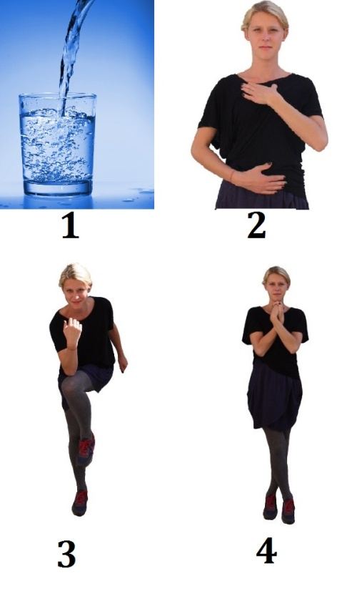
Найди свой ТЭМП

Slide 3
Мудрое движение Интегрирующая роль движений в системе «интеллект-тело»

Slide 4
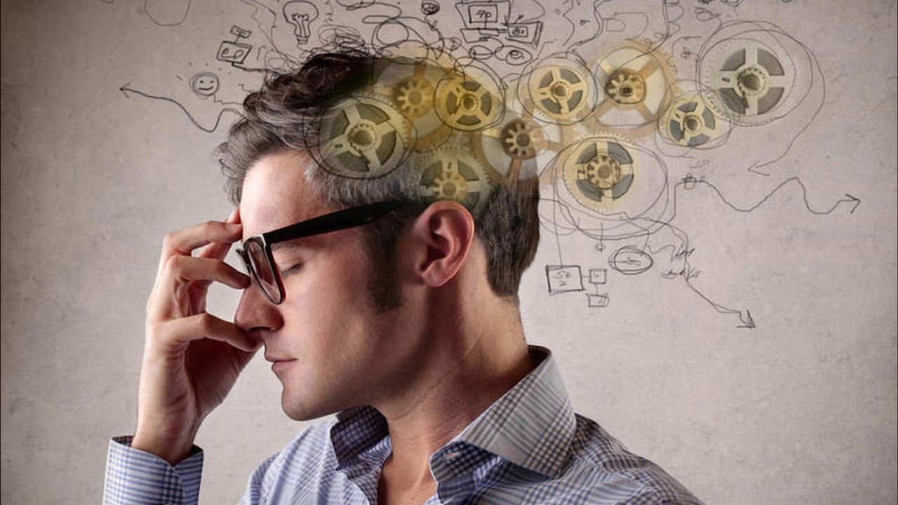
Интеллект и тело. Что важнее?

Slide 5
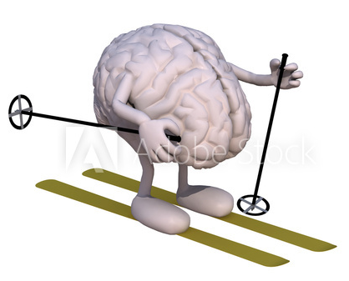
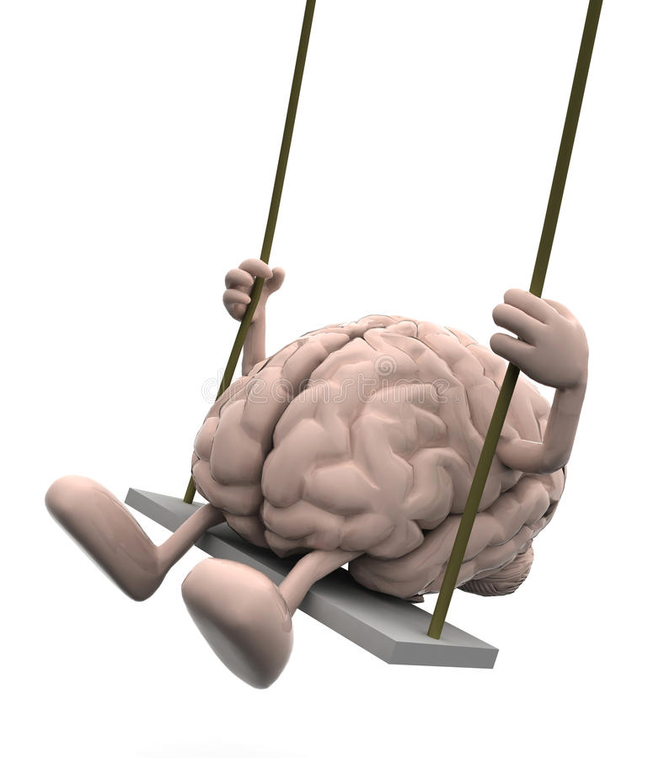
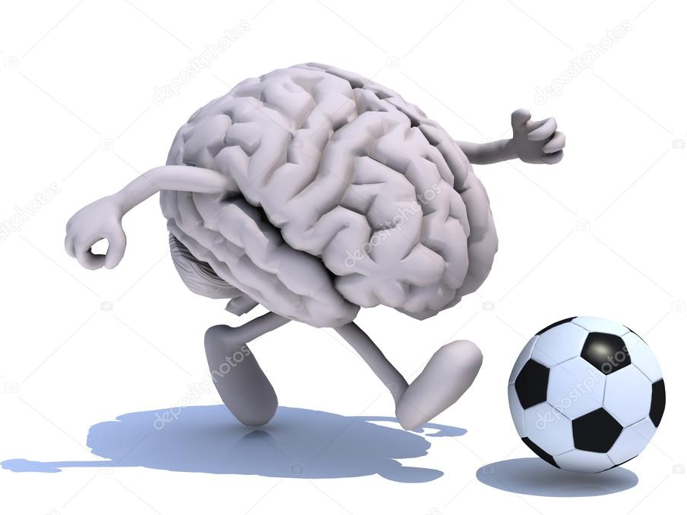
«…теслесные ощущения «подкармливают» мозг информацией»
К. Ханнафорд

Slide 6
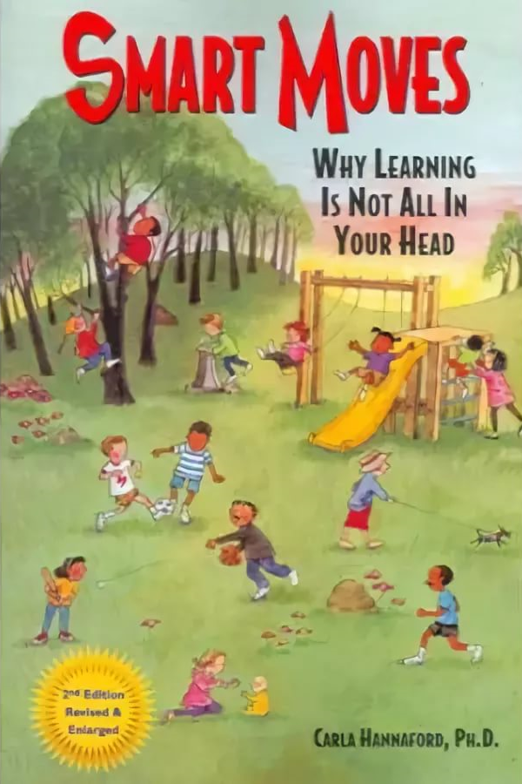
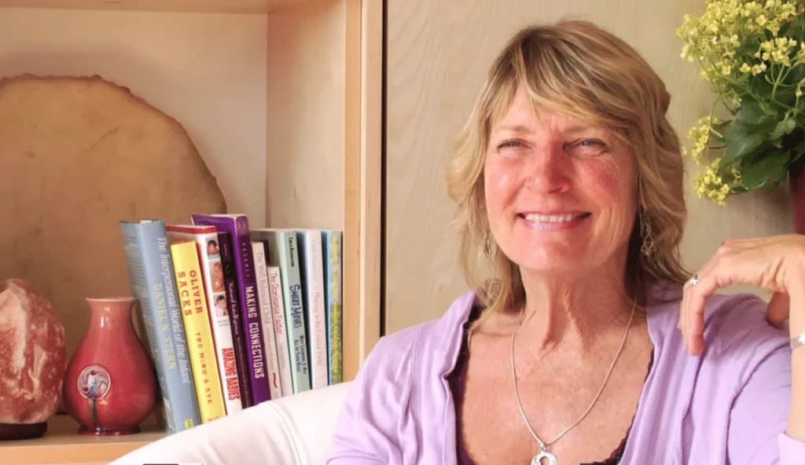
Карла Ханнафорд, доктор нейрофизиологии «Мудрое движение Мы учимся не только головой»

Slide 7
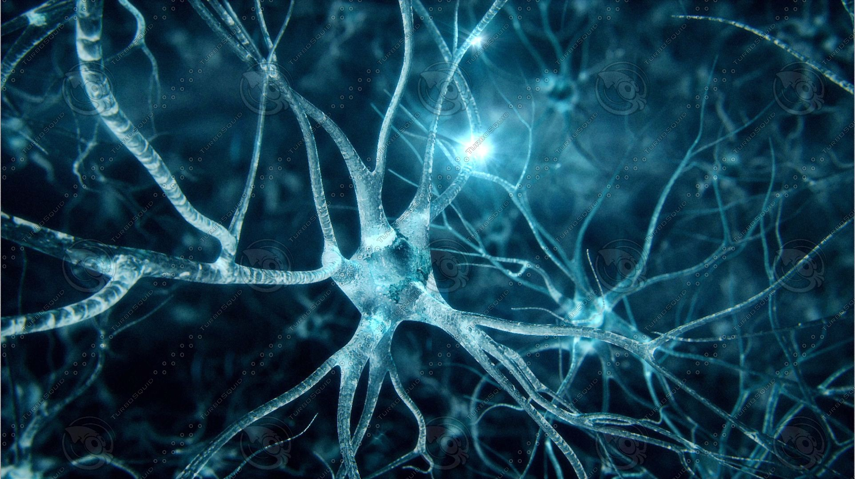
Нейронные сети

Slide 8
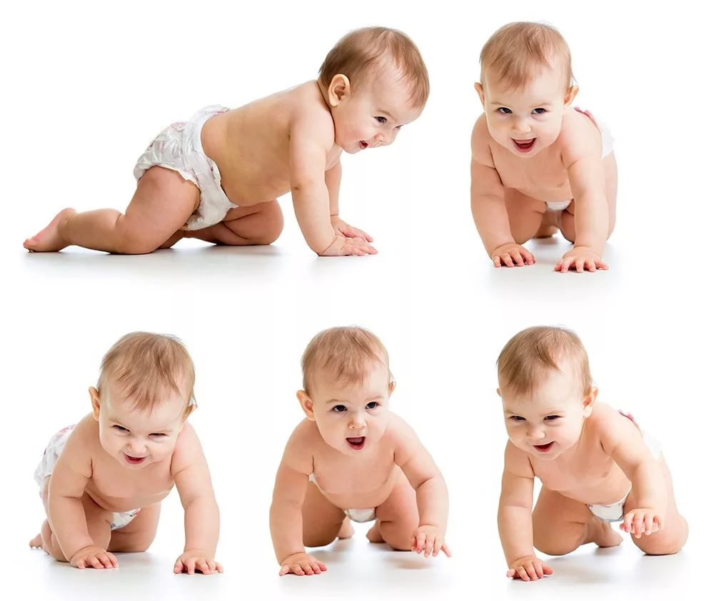
Карта движений

Slide 9
Когда мы не двигаемся и не активизируем вестибулярную систему, мы перестаем принимать информацию из окружающей среды.

Slide 10
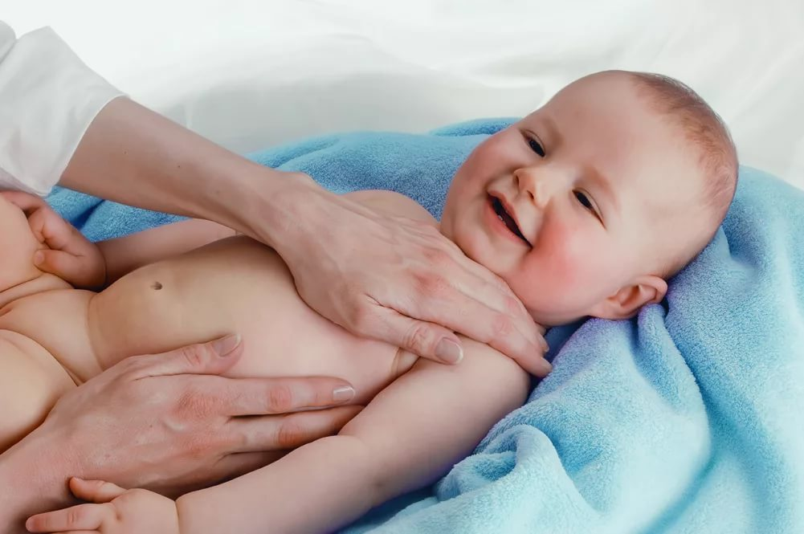
Кожная чувствительность

Slide 11
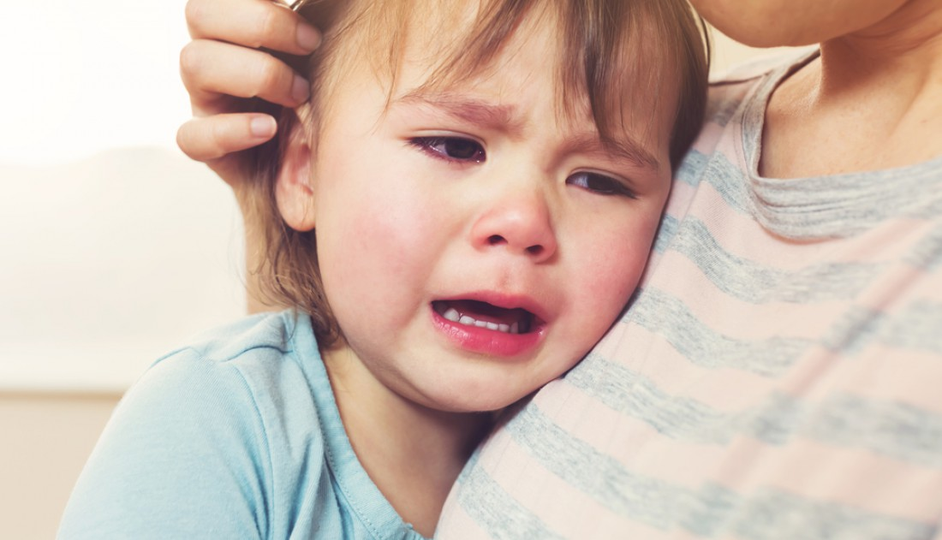
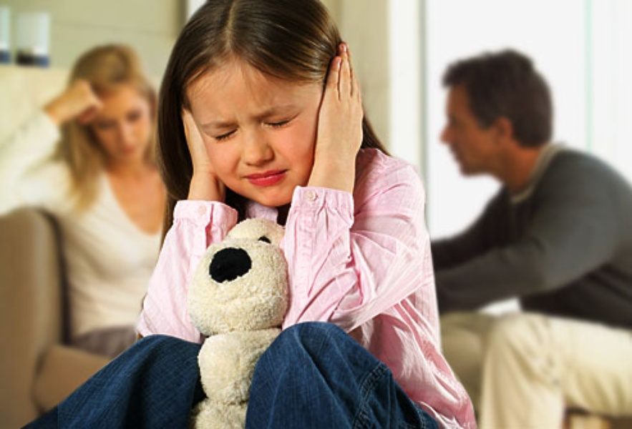
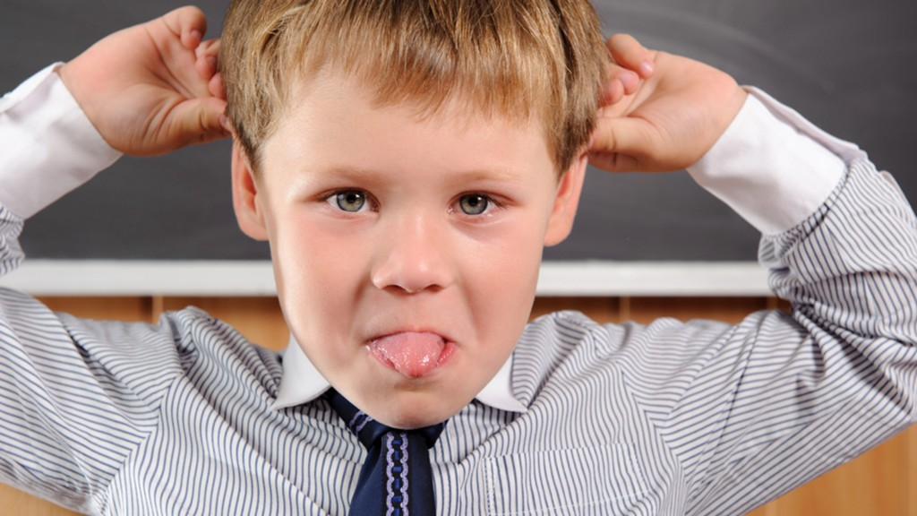
ОВИСЛ - ориентированная на выживание истощенная стрессом личность (К. Ханнафорд)

Slide 12
Пол и Гейл Деннисон

Slide 13
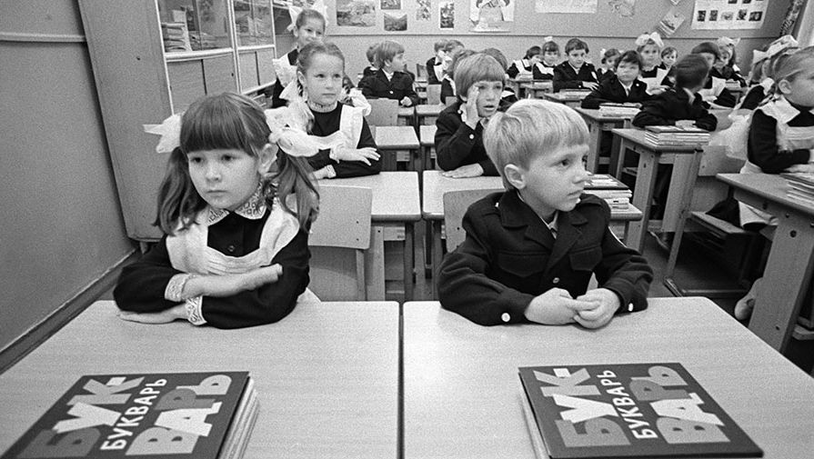
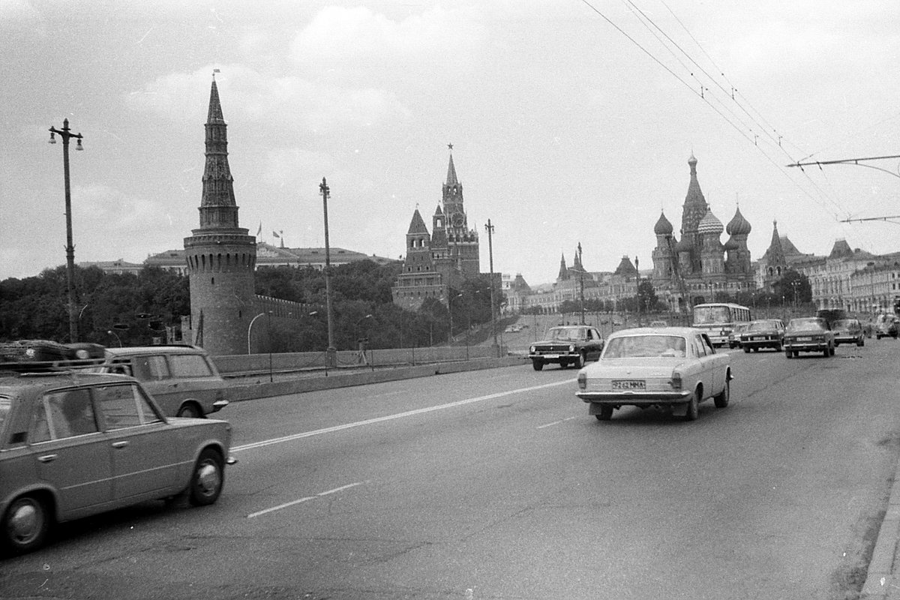
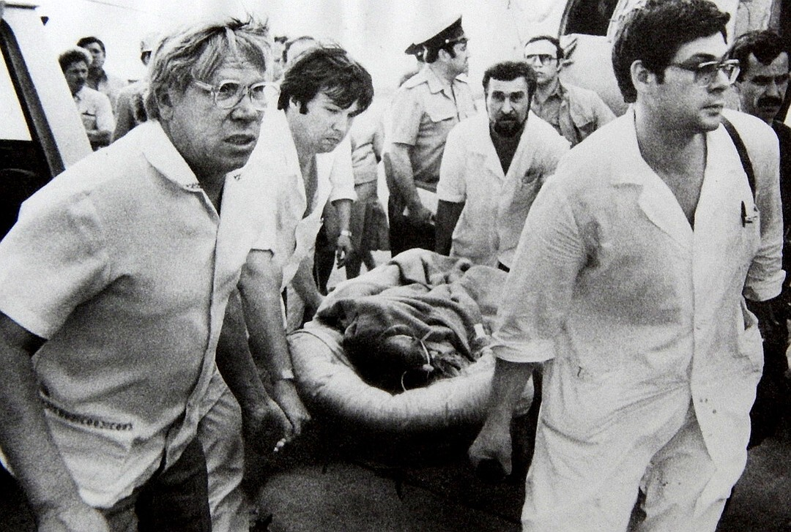
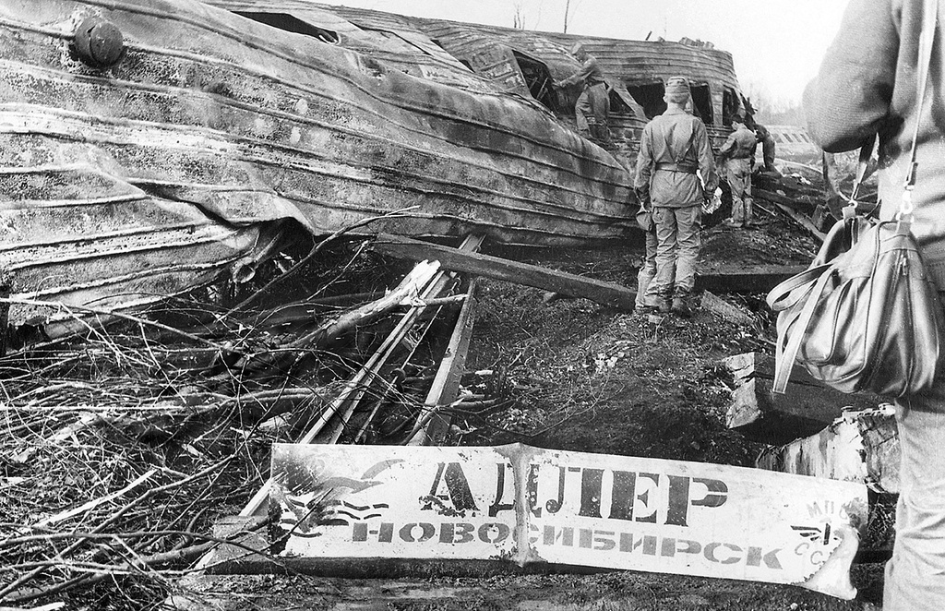
Гимнастика мозга в России

Slide 14
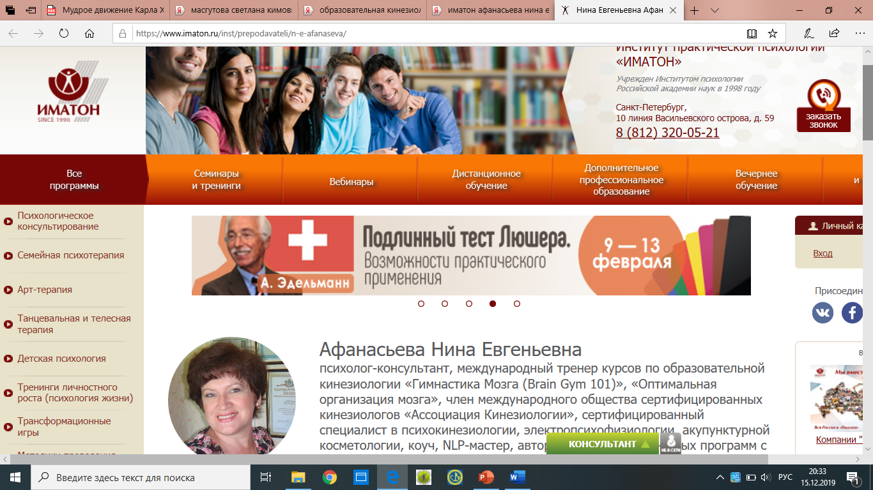
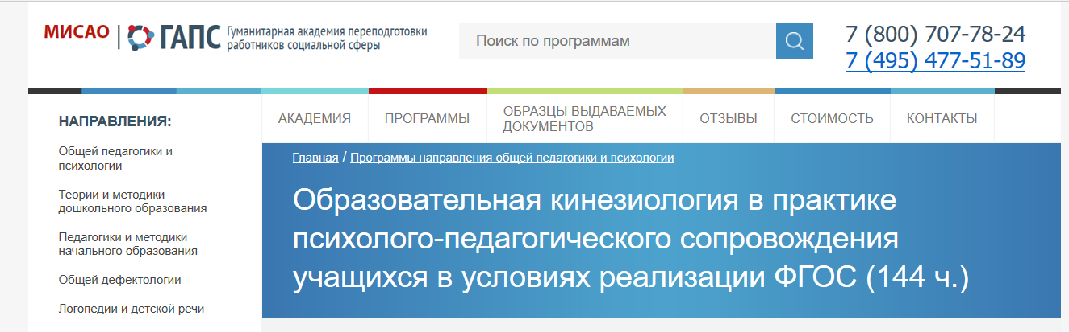
Гимнастика мозга в России

Slide 15
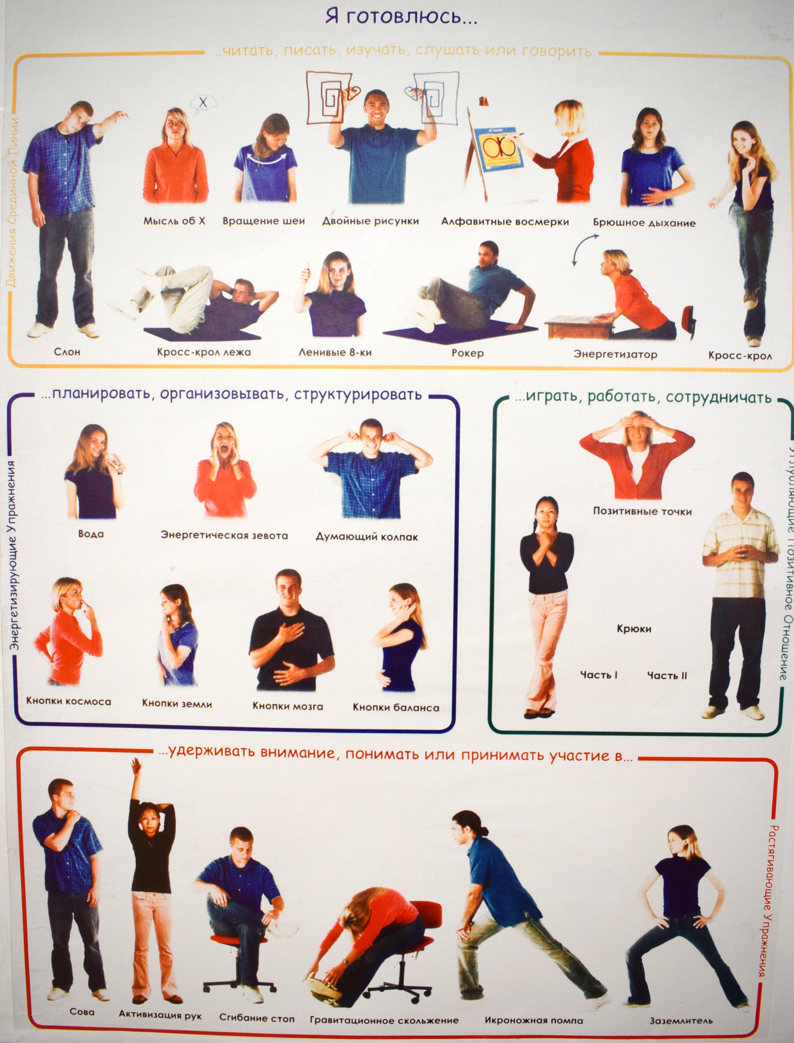

Slide 16
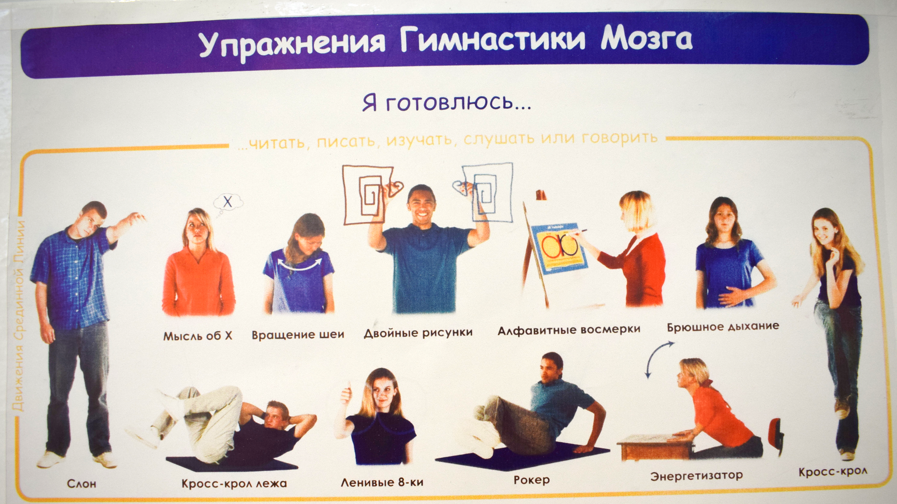

Slide 17
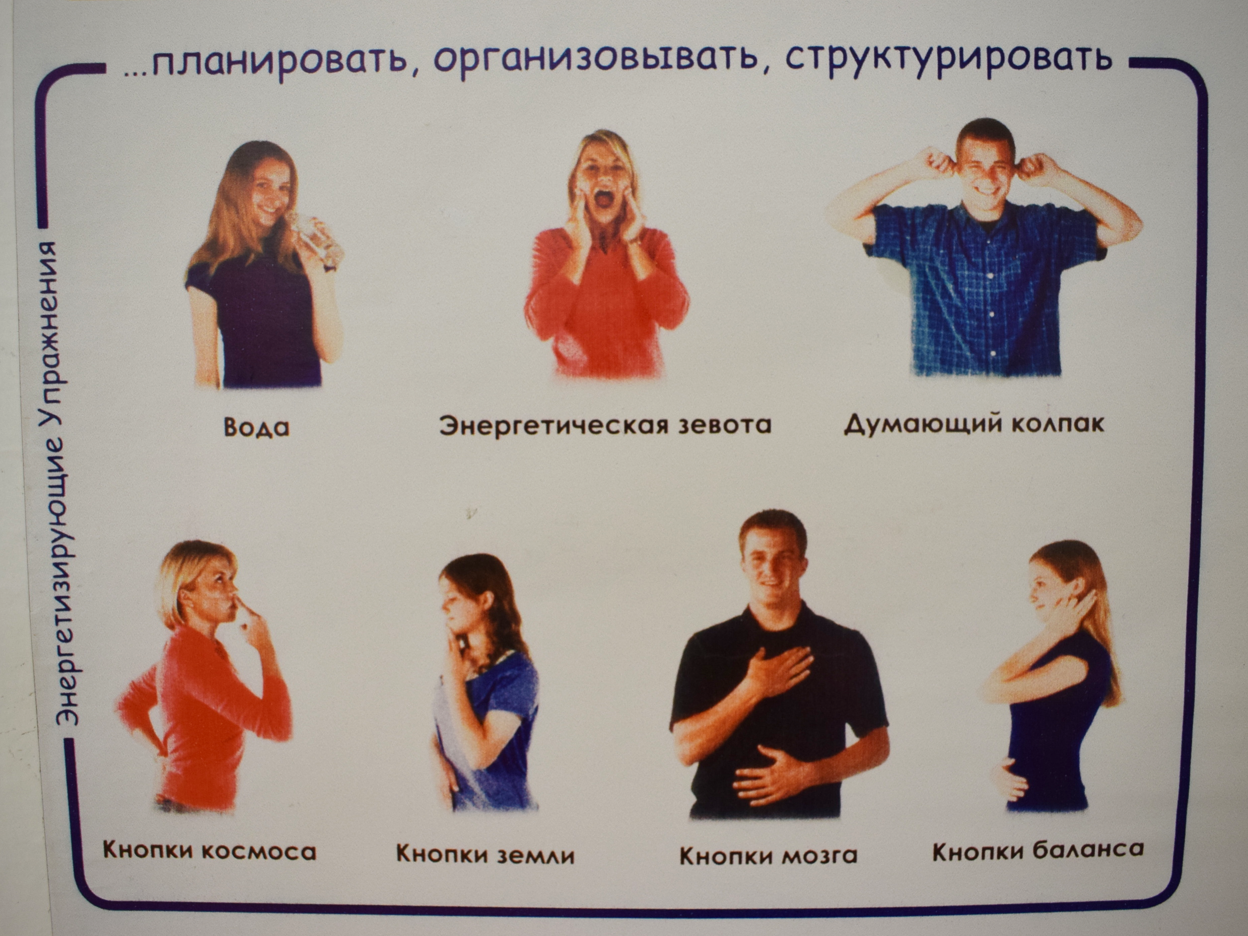

Slide 18
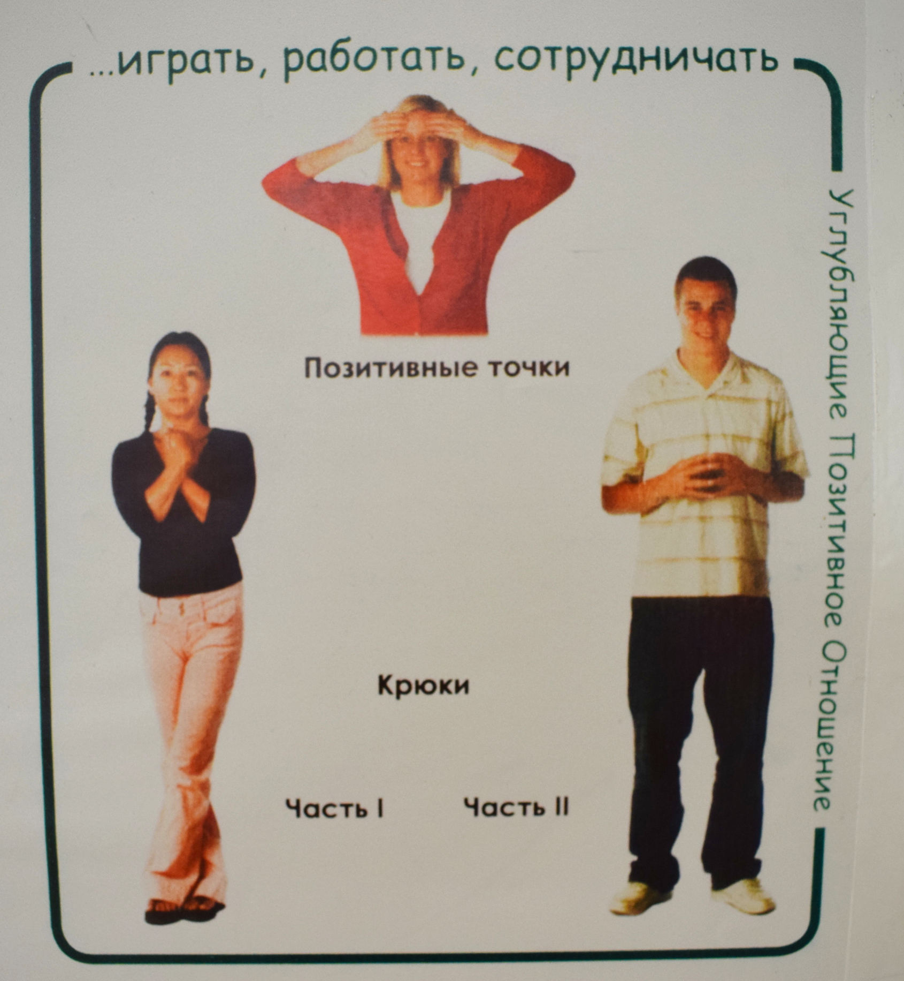

Slide 19
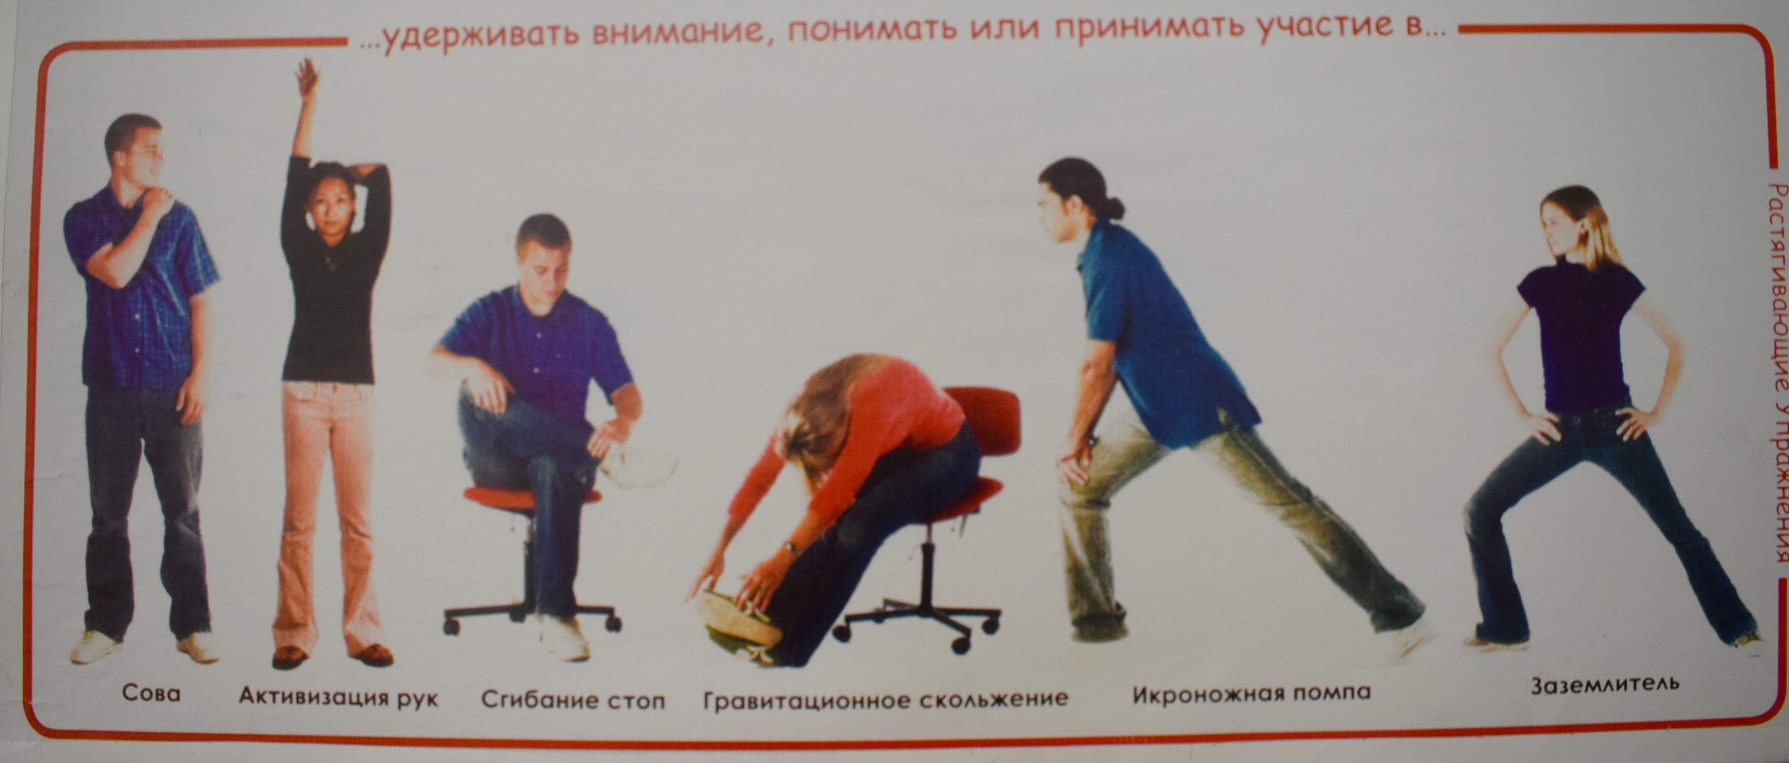

Slide 20
